Slide 1

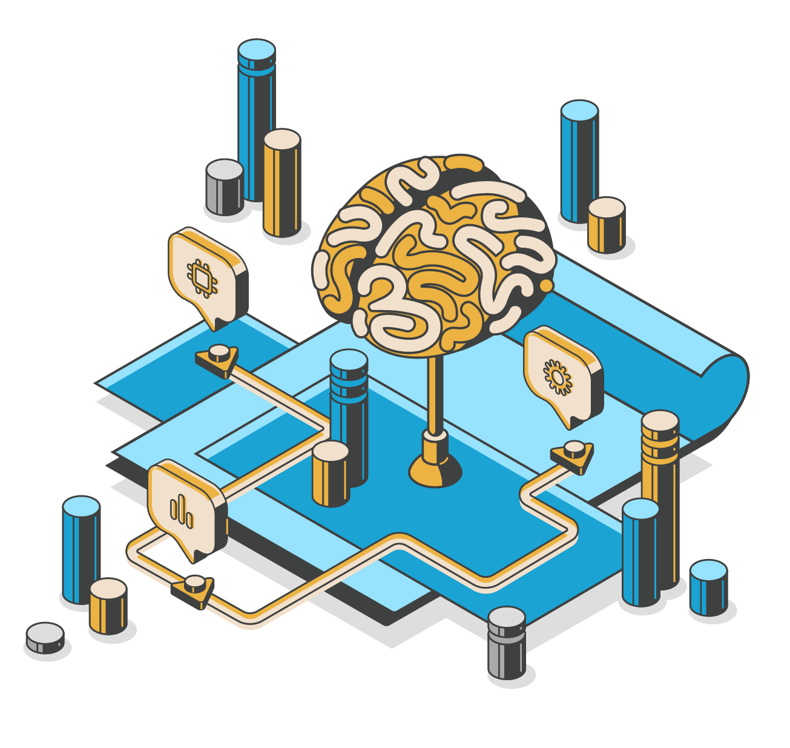
突破自我
创新才能发展
心智导图
图形思维
心智地图
脑力激荡图
THE MIND MAP
思维导图培训
WE ARE IN ACTION IN OUR EFFORTS
Maybe we could start with the Designing Department. Maybe we could start with the Designing Department. Maybe we could start with the Designing Department.
优页PPT 202X.4

Slide 2
什么思维导图
目录
思维导图的原理
CONTENT
思维导图的制作
思维导图的实际应用

Slide 3
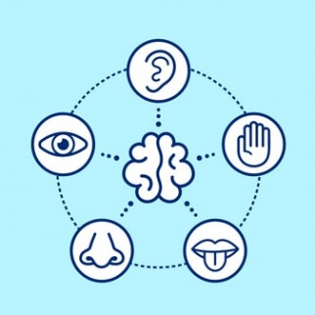
1
什么思维导图
PART
此处添加详细文本描述，建议与标题相关并符合整体语言风格，语言描述尽量简洁生动

Slide 4
Part 01 什么是思维导图
A
01
02
线性思维
发散性思维
线性思维是直线的、单向的，按照时间、空间或者某一顺序进行推进的思维方式。
思维
发散性思维，指的是来自或连接到一个中心点的联想过程。发散性思维让诸多因素联系在一起，让人可从多角度、多方向来重新看待事物，从而拓展思路，大大提升创造力。
在互联网时代，掌握发散性思维能大大提升我们对于当下海量零碎信息的掌控，让我们能从多角度看待事物、多方向挥洒创意，有效提升工作和生活的效率。

Slide 5
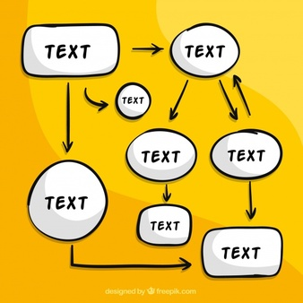
Part 01 什么是思维导图
人类的思维特征是呈放射状的，进入大脑的每一条信息、感觉、记忆（包括每个词汇、数字、代码、食物、香味、线条、色彩、图像、节拍、音符和纹路），都可作为一个思维分支表现出来，它呈现出来的就是放射性立体结构。
英国著名心理学家东尼·博赞在研究大脑的力量和潜能过程中，发现伟大的艺术家达·芬奇在他的笔记中使用了许多图画、代号和连线。他意识到，这正是达芬奇拥有超级头脑的秘密所在。在此基础上，博赞于19世纪60年代发明了思维导图这一风靡世界的思维工具。
思维导图的由来

Slide 6
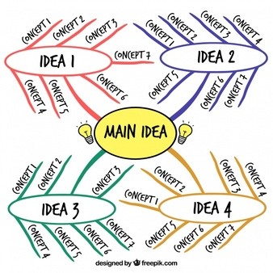
Part 01 什么是思维导图
思维导图又叫心智导图，是表达发散性思维的有效的图形思维工具 ，它简单却又很有效，是一种革命性的思维工具。
A
思维导图运用图文并重的技巧，把各级主题的关系用相互隶属与相关的层级图表现出来，把主题关键词与图像、颜色等建立记忆链接。
B
思维导图充分运用左右脑的机能，利用记忆、阅读、思维的规律，协助人们在科学与艺术、逻辑与想象之间平衡发展，从而开启人类大脑的无限潜能。
C

Slide 7
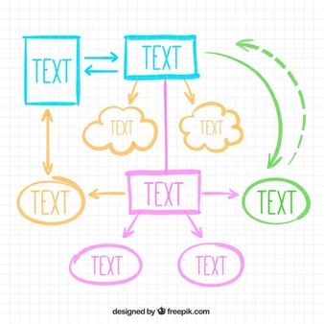
Part 01 什么是思维导图
关键词
思维导图是通过带顺序标号的树状的结构来呈现一个思维过程，将放射性思考具体化的过程。
思维导图要素
颜色
思维导图主要是借助可视化手段促进灵感的产生和创造性思维的形成。
图像
思维导图是放射性思维的的表达，因此也是人类思维的自然功能。
分支线
思维导图是基于对人脑的模拟，它的整个画面正像一个人大脑的结构图 ，能发挥人脑整体功能。

Slide 8
1、笔记：（阅读、课堂学习、面试、演讲、研讨会、会议记录等，需记录要点时）接收讯息时，用思维导图作记录，将要点以词语形式记下，把相关的想法用线连上加以组织，方便记忆。使用思维导图的好处是无论信息表达的次序如何，都能放在适当的位置上，在画思维导图的过程中，还可以帮助了解和总结信息及想法。
2、复习：（预备考试、预备演说……需加深记忆时）将已知的资料或想法从记忆中以思维导图画出来，或将以往画的思维导图重复再画出，能加深记忆，思维导图也能帮助组织想法，令想法更清楚。
3、小组学习：（头脑风暴、小组讨论、家庭或小组计划……需共同思考时）
小组共同创作思维导图。首先由各人自己画出自己的想法，然后将各人的思维导图合并并讨论，决定哪些较为重要，再加入新想法，最后重组成为一个共同的思维导图。在这个过程中，每个组员的意见都被考虑，提升了团队归属感及合作。共同思考时，也可产生更多创意和有用的想法，最后的思维导图是小组共同的结晶，各组员有共同的方向和结论。
4、创作：（写作、学科研习、水平思维、新计划……需创新时）
首先将所有环绕主题的想法都写下来，包括新的、不可能发生的，不用理会对或错。然后再将想法组织合并，重新画出思维导图，不要将不可能的划去，让大脑放松，这时候创意可能产生，然后将思维导图改写。在这个过程中，思维导图帮助我们将大量的想法联系起来，产生新的想法，而且中心目标十分清楚。
5、选择：（决定个人行动、团体议决、设定先后次序、解决问题……需做出决定时）
当有多个想法要求我们去选择并做出决定时，思维导图可以帮助我们更全面更清晰地明白这个问题。首先将需要考虑的因素、目标、限制、后果及其它可行性用思维导图画出来，再将所有因素以重要程度或喜恶加权，最后尝试做出决定。
6、展示：（演讲、教学、推销、解说、报告书……需向别人说出自己的想法时）
当我们需要向别人讲解自己的想法时，思维导图可以协助我们在预备时清楚自己的构思，令我们的演说更具组织性，更容易记忆。在演说时利用思维导图可令听众容易明白，不用阅读长篇大论的文字，演说者也不用将预备好的句字读出来，让演说更能配合听众的需要，增加双方的交流。如果有发问时，演说者可灵活地在思维导图上扩张处理，不会迷失在其它思路上。
7、计划：（个人计划、行动计划、研究计划、问卷设计、写作、预备会议……需行动前思考时） 当我们要进行计划时，思维导图可帮助我们将所有要留意的想法写出来，再组织成清楚、具目标的计划。设计思维导图时，是环绕主题进行思考的，不会迷失方向，完成设计后很容易组织并写出报告，别人阅读计划时也很容易了解计划脉络，容易跟进。
Part 01 什么是思维导图
2
3
4
思维导图的应用
复习
小组学习
创作
预备考试、预备演说…（需加深记忆时）
头脑风暴、小组讨论、家庭或小组计划…（需共同思考时）
写作、学科研习、水平思维、新计划…（需创新时）
1
笔记
阅读、课堂学习、面试、演讲、研讨会、会议记录等… （需记录要点时）
7
6
5
计划
展示
选择
个人计划、行动计划、研究计划、问卷设计、写作、预备会议…（需行动前思考时）
演讲、教学、推销、解说、报告书…（需向别人说出自己的想法时）
决定个人行动、团体议决、设定先后次序、解决问题…（需做出决定时）

Slide 9
2
思维导图的原理
PART
此处添加详细文本描述，建议与标题相关并符合整体语言风格，语言描述尽量简洁生动

Slide 10
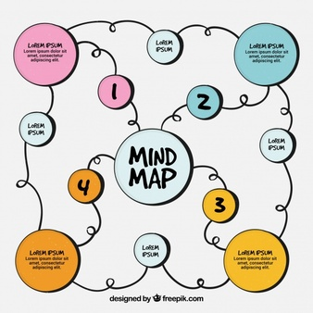
Part 02 思维导图的原理
思维过程
我们的大脑中有大约一万亿个这样的神经细胞：细胞之间通过长长的触须互相连接，当我们思考的时候，微弱的生物电流就在这样的神经细胞中穿来穿去。这些微弱的电流，以及它所伴随的一些微妙的化学反应，携带着我们大脑里存储的各种信息，通过触须不断交流、归纳、联想、整理，最终完成一次次的思考过程。

Slide 11
Part 02 思维导图的原理
原子由原子核及分布在四周的电子构成，符合“放射性”模型的分布规律；
1
2
月亮绕着地球转，地球绕着太阳转：也符合“放射性”的结构 ；
放射性思维
宇宙也是从一个点开始，向四周炸开，通过大约300亿年的扩散，才形成了今天的样子。
大树从主干到枝干，再到一根根树枝，包括树叶的脉络，正是“放射性”模式的最佳体现 ；
3
4
我们的世界和我们的大脑都是是按照这种放射模式运转的；思维导图就是这种放射状思维的一种表达方式 ，是一种将放射性思考具体化的方法。

Slide 12
Part 02 思维导图的原理
思维工具
思维工具的优势
流程化
为何选择思维工具
管理混乱的思维
图形化
让思考变得有序、高效
清晰化
避免冲突
简单化
激发创造力
记忆化
提高效率

Slide 13
Part 02 思维导图的原理
MECE
原则
彼此
独立
互无
遗漏
彼此
独立
不重叠
MECE原则，念做“me see”，意思是彼此独立（Mutually Exclusive）、互无遗漏（Collectively Exhaustive），是一种把一些事物的集合拆分为彼此独立的子集的分类原则。用MECE的好处：不重叠、无遗漏。
无遗漏
比如说，把人按照年龄分类（假设我们知道这些人的年龄是已知的），这是符合MECE原则的。把人按照国籍分类，则不符合MECE原则，因为这种分类方法，既不是「彼此独立」的（一些人有双重国籍），也不是「互无遗漏」的（有一些人没有国籍）。

Slide 14
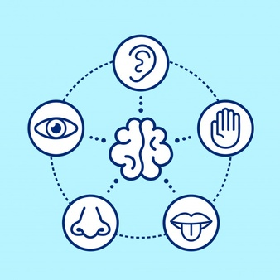
Part 02 思维导图的原理
行动 — TRIAL
01
04
检查 — check
02
05
调整 — adjust
行动 — EVENT
TEFCAS
原则
03
06
成功 — success
反馈 — FEEDBACK
“TEFCAS”是“尝试”、“行动”、“反馈”、“检查”、“调整”和“成功”的英文首字缩写，博赞称为“人生的指南针”。这一规则的要领就是——“总之先试试看”。﻿﻿第一步是尝试，然后是行动。从这两步中，我们将有所收获（反馈）。确认（核实）自己的收获并反复调整，终将走向成功。

Slide 15
3
思维导图的制作
PART
此处添加详细文本描述，建议与标题相关并符合整体语言风格，语言描述尽量简洁生动

Slide 16
Part 03 思维导图的制作
完成知识点和关键词
01
03
根据记忆联想加上颜色和图像
绘制章节和主干
02
04
绘制分支知识点
05
确定主题及中心图案

Slide 17
Part 03 思维导图的制作
第一步 确定主题及中心图案
选择合适的主题
01
中心主题是一个思维导图的起点，代表要探索的核心；
重视中心图像
主题应包含一个代表导图主题的图像，位于页面中心。大脑在视觉刺激下会有更好的反响，建议中心图像引人注目且易引发联想；
02
个性化主题
03
无论是手绘还是在电脑绘制思维导图，花时间来个性化中心主题是很明智的选择，这将会加强用户与思维导图内容的连接；

Slide 18
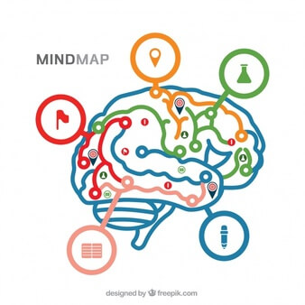
Part 03 思维导图的制作
第二步 绘制章节和主干
01
添加主干分支
让创意迸发的第二步就是添加主要分支。主要分支紧跟着中心图像，他们是关键分支主题。为了使每一个分支尽可能的被探索，增加子主题也是十分必要的。
02
准确的关键词
主干分支的关键词尽量的使用一个单词或短语描述，关键词的数量要做到能全面的概括中心主题；
03
顺时针绘制
按照层级从１点钟方向开始，按顺时针来绘制；保持图面的干净整洁；

Slide 19
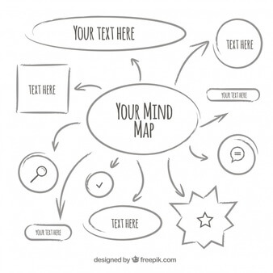
Part 03 思维导图的制作
第三步 绘制分支知识点
01
根据主干分支的内容归类来添加二级或三级分支；二级或三级关键词应做到不重叠；
思维导图的美丽在于可以不断地添加新的分支，完全不担心会受限制于仅有的几个选项。
02
添加越来越多的想法，且大脑自由地从不同的观念中吸收到新的联想，思维导图的结构也会越发自然起来。
03

Slide 20
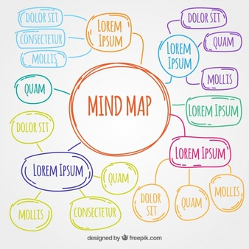
Part 03 思维导图的制作
第四步 完成知识点和关键词
在每一条分支线使用一个唯一的关键词，在大脑中使用关键字触发联想，可以使我们记住大量信息。
例如，如果一个分支关键词是“生日派对”，也许大家就会被限制在派对的方方面面。但是，如果只简单使用关键字“生日”，那能联想和探索的关键字不仅会有派对，还会有各种不同的关键字，比如礼物，蛋糕等。

Slide 21
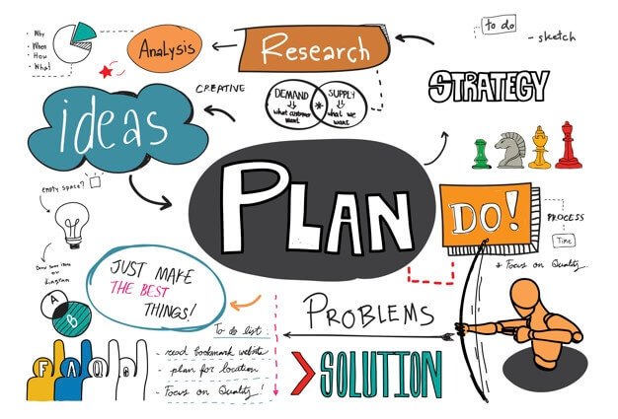
Part 03 思维导图的制作
第五步 根据记忆联想加上颜色和图像
01
思维导图激发全脑思维，因为它汇集了包含从逻辑和数字到创造性和特殊性的广泛大脑皮层技能。
02
颜色编码连接视觉与逻辑，帮助大脑创造思维上的快捷方式，有利于分类、强调、分析信息和识别出更多之前未被发现的联系。
03
图像有着比一个词、一条句子、一篇文章传达更多信息的能力。他们被大脑加工，并作为视觉刺激来助于回想信息。它是一种通用语言，可以克服任何语言障碍。相较于单色图像，彩色图像更具吸引力。

Slide 22
Part 03 思维导图的制作
白纸
贴切
横放
适量
纸张
图像
中心开始
色彩丰富
生动有趣
右上顺时针
如何绘制
思维导图
方向
由粗到细
一个
分支
形状
关键词
平滑曲线
概括凝练
颜色
一个主分支一种颜色
工整
层次清晰

Slide 23
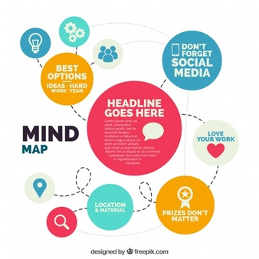
Part 03 思维导图的制作
提纲挈领
抓大放小
01
对于一本500页的专业教材而言，把每个细节都画成图，是个非常庞大的工程！
02
给每个导图的枝节都添加图片，更是困难非常——无论是自己画图，还是在网上搜索匹配关键词的图片，都是很花时间的。
03
能加则加 不能则弃
打破陈规
重新建构
导图的作用主要在于梳理知识点，所以要针对重点进行关联，很多细节需要忽略掉。不应该按照书籍目录的方式去作图，而是寻找知识点之间的内在逻辑关系。只有这样，才能最后真正掌握知识结构框架。

Slide 24
4
思维导图的实际应用
PART
此处添加详细文本描述，建议与标题相关并符合整体语言风格，语言描述尽量简洁生动

Slide 25
思维导图和传统的学习记忆方法相比有较大的优势。
1、使用思维导图进行学习，可以成倍提高学习效率，增进了理解和记忆能力。如通过使用关键字强迫我们在做笔记的时候就要思考句子的要点到底是什么，这使我们可以积极地倾听讲课者。而且思维导图还激发我们的右脑，因为我们在创作导图的时候还使用颜色、形状和想象力。根据科学研究发现人的大脑是由两部分组成的。左大脑负责逻辑、词汇、数字，而右大脑负责抽象思维、直觉、创造力和想象力。巴赞说：“传统的记笔记方法是使用了大脑
的一小部分，因为它主要使用的是逻辑和直线型的模式。”
所以，图像的使用加深了我们的记忆，因为使用者可以把关键字和颜色、图案联系起来，这样就使用了我们的视觉感官。
2、把学习者的主要精力集中在关键的知识点上。您不需要浪费时间在那些无关紧要的内容上。节省了宝贵的学习时间。通过使用关键字强迫我们在开展业务或做笔记的时候就要思考句子的要点到底是什么，这使我们可以积极地倾听讲课者。关键知识点之间的连接线会引导您进行积极主动思考。快速系统的整合知识，可以为您的知识融会贯通创造了极其有利的条件。发展创造性思维和创新能力。发散思维是创新思维的核心。画思维导图的方法恰恰是发散思维的具体化、形象化。
3、思维导图具有极大的可伸缩性，它顺应了我们大脑的自然思维模式。从而，可以使我们的主观意图自然地在图上表达出来。它能够将新旧知识结合起来。学习的过程是一个由浅入深的过程，在这个过程中，将新旧知识结合起来是一件很重要的事情，因为人总是在已有知识的基础上学习新的知识，在学习新知识时，要把新知识与原有认知结构相结合，改变原有认知结构，把新知识同化到自己的知识结构中，能否具有建立新旧知识之间的联系是学习的关键。
4、思维导图极大地激发我们的右脑。因为我们在创作导图的时候还使用颜色、形状和想象力。根据科学研究发现人的大脑是由两部分组成的。左大脑负责逻辑、词汇、数字，而右大脑负责抽象思维、直觉、创造力和想象力。巴赞说：
“传统的记笔记方法是使用了大脑的一小部分，因为它主要使用的是逻辑和直线型的模式。”所以，图像的使用加深了我们的记忆，因为使用者可以把关键字和颜色、图案联系起来，这样就使用了我们的视觉感官。
Part 04 思维导图的实际应用
思维导图具有极大的可伸缩性，它顺应了我们大脑的自然思维模式。从而，可以使我们的主观意图自然地在图上表达出来。
使用思维导图进行学习，可以成倍提高学习效率，增进了理解和记忆能力。
把学习者的主要精力集中在关键的知识点上。您不需要浪费时间在那些无关紧要的内容上。节省了宝贵的学习时间。
思维导图极大地激发我们的右脑。因为我们在创作导图的时候还使用颜色、形状和想象力。

Slide 26
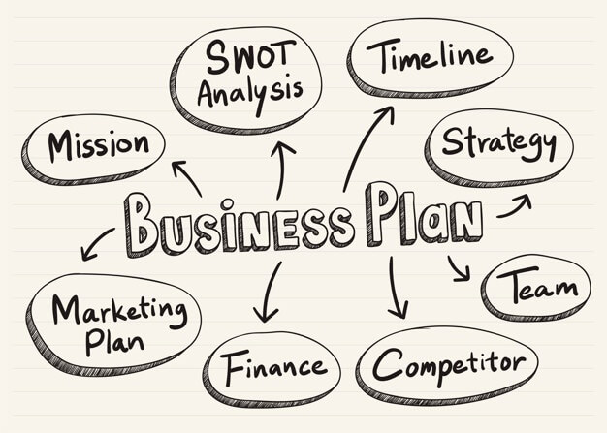
Part 04 思维导图的实际应用
学科知识点记忆

Slide 27
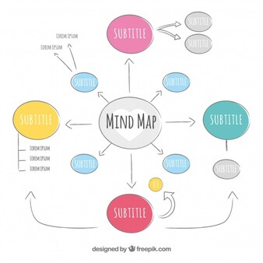
Part 04 思维导图的实际应用
个人总结工作规划

Slide 28
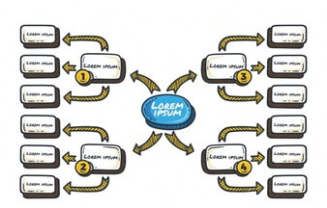
Part 04 思维导图的实际应用
商业决策分析

Slide 29

Part 04 思维导图的实际应用
儿童思维训练

Slide 30
突破自我
创新才能发展
心智导图
图形思维
心智地图
脑力激荡图
THE MIND MAP
感谢欣赏~
WE ARE IN ACTION IN OUR EFFORTS
Maybe we could start with the Designing Department. Maybe we could start with the Designing Department. Maybe we could start with the Designing Department.
优页PPT 202X.4

